Slide 1

جامعة بنها
كلية التربية الرياضية
قسم الإدارة الرياضية والترويح
الفرقة الرابعة
مادة الاسس العلمية للإدارة الرياضية 2
عنوان المحاضرة الأولي (التخطيط الإستراتيجى)
إعداد
الدكتور / محمد أحمد محمد منصور
مدرس دكتور بقسم الإدارة الرياضية والترويح

Slide 2
مدخل الى التخطيط الاستراتيجي
1- مقدمة:
يعود مصطلح الاستراتيجية إلى الكلمة اليونانية STRATEGOS والتي تعني فن القيادة العسكرية ومعناها ( الجنرال )، وقد استخدم هذا المفهوم حتى قبيل الحرب العالمية الثانية ليشير إلى توظيف، كل الفنون العسكرية لتحقيق أهداف السياسة وعلى رأسها إلحاق الهزيمة بالعدو أو الإقلال من آثار الهزيمة، ثم انتقل هذا المفهوم من الاستخدام العسكري إلى الاستخدام المدني ضمن إطار إدارة الأعمال لكي يشير إلى استخدام كل طاقات المنظمة وتعبئتها باتجاه تحقيق الأهداف الأساسية لها.

Slide 3
2- تعريف الاستراتيجية
من خلال مجموعة التعاريف، والمفاهيم التي أوردها كبار المهتمين موضوع الإدارة الاستراتيجية
فإن الاستراتيجية هي العملية التي تتضمن وضع وتصميم ومن ثم تنفيد الأهداف ذات
الأمد البعيد والتي تؤدي إلى بلوغ المنظمة أهدافها الأساسية. كما أن من أبسط تعاريفها أنها:
مجموعة القرارات والتصرفات التي تنشأ عنها صياغة وتنفيذ الخلل التي تحقق أهداف المنظمة وطموحاتها بالشكل المرغوب

Slide 4
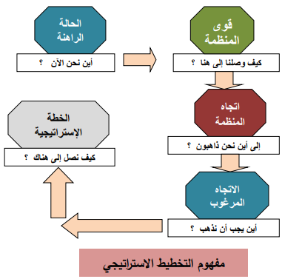
والشكل التالي يوضح مفهوم التخطيط الاستراتيجي:

Slide 5
4 - فوائد التخطيط الاستراتيجي
تتلخص أهمية التخطيط الاستراتيجي كونه يحقق الفوائد التالية: -
1 - توضيحه للمستقبل والتنبؤ بالأحداث والتهيؤها فيساعد المنظمة على الاستعداد والتحوط للمتغيرات القادمة واتخاذ الإجراءات الكفيلة لمواجهتها.
2 - يساعد المنظمة على استخدام الطريقة العقلانية في تحديد خياراتها في العمل وسلوك الطريق الأفضل لتحقيق أهدافها.
3 - يساعد المنظمة على التوظيف الرشيد لقدراتها المالية والاقتصادية وتحقيق نتائج أفضل من هذا التوظيف في المستقبل.

Slide 6
4 - يعزز العمل الجماعي ويكسب الخبرة لكافة أفراد المنظمة حيث يشارك جميعهم في بناء الاستراتيجية ووضع أهدافها.
5 - يساعد على تحسين أداء المنظمة من خلال كشف القضايا الرئيسية لأنشطتها والصعوبات التي تواجهها والتعامل بكفاءة مع الظروف
و المتغيرات بسرعة.
6 - يدفع باتجاه تحسين كيفية صنع القرار لأنه يؤكد على النشاطات الرئيسية للمنظمة وكيفية تحقيقها والقرارات الفاعلة لبلوغها، فهو يساعد المنظمة على تثبيت نواياها ووضع الأساليب اللازمة للتعامل معها وإصدار التوصيات اللازمة بوضعها على مسالكها الصحيحة.
7 - يعمل على توسيع معارف المنظمة ودراساتها وبناء قواعد معلوماتية لمختلف جوانب عملها الداخلية و البيئة الخارجية المحيطة بها.
8 - يساعد التخطيط الاستراتيجي على تكامل واتساق أنشطة المنظمة وذلك بإحداثه أنظمة عمل متوائمة ومتكاملة بعيدة عن التقاطع والتضارب.

Slide 7
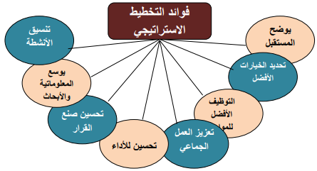
وكما يظهره الشكل التالي:

Slide 8
6 - معوقات التخطيط الاستراتيجي
تقف أمام التخطيط الاستراتيجي عقبات ومصاعب كثيرة منها ما يلي:
1 - التغير والتبدل السريع في البيئة:
بما أن الاستراتيجية هي خطة بعيدة المدى (5 سنوات فأكثر ) فإنها بحاجة إلى استقرار الظروف التي تحيط بها خلال هذه الفترة وان التغييرات السريعة تؤدي بالاستراتيجية إلى مواجهة واقع جديد يختلف عن الواقع الذي بنيت عليه مما يؤدي إلى تعثرها وربما فشلها.
2 - عدم قدرة الإدارة على تحديد الأهداف وبناء خطة استراتيجية:
بالرغم من أن الإدارة قد يتوفر لديها إيمان كامل بأهمية التخطيط الاستراتيجي وضروراته ولكنها لا تملك مقومات وقدرات على وضع الخطة الاستراتيجية وتحديد أهدافها وخطتها التنفيذية حيث أن الخطة هي أولا وأخرا تعبر عن إمكانيات المنظمة الذاتية وان استعانت بالغير في وضع خطتها لكنها لن تكون قادرة على تنفيذها.

Slide 9
3 - مقاومة بعض العناصر في المنظمة للتغيير:
أن من أول مهام التخطيط الاستراتيجي إحداث تغيرات في عمل المنظمة نحو الأفضل وتبني سياسات وبرامج وإجراءات لهذا الغرض وقد تعمل بعض العناصر في المنظمة التي عهدت السياسات القائمة وإجراءاتها وتعودت عليها إلى رفض السياسات الجديدة والتمسك بواقعها القائم.
4 - الموارد المالية للمنظمة:
من المعروف أن أية خطة استراتيجية مهما كانت طموحاتها وحسن صياغتها فإنها قد تصطدم بعقبة الموارد المالية التي يتعين على المخطط التفكير بها منذ البداية لأن عدم توفر الأموال اللازمة لتغطية نفقات الخطة يؤدي بها إلى التوقف وربما الفشل.
5 - عدم وضوح المسؤوليات داخل المنظمة وضعف هيكلها التنظيمي:
أن عدم توزيع المسؤوليات والصلاحيات على المستويات الإدارية المختلفة في المنظمة مع عدم وجود هيكل تنظيمي يلي حاجات العمل الاستراتيجي يعتبر إحدى أهم العقبات التي تعترض الخطة الاستراتيجية.
6 - انشغال المستويات الإدارية العليا بالمشكلات الروتينية اليومية:
إن إعطاء الأعمال اليومية الاهتمام الأول وعدم الاكتراث بالمشکلات الاستراتيجية التي تنهض بها المنظمة وتعمل على تطورها يلهي المنظمة ويمنعها من الانصراف إلى وضع خطة استراتيجية تنهض بها إلى الأمام.

Slide 10
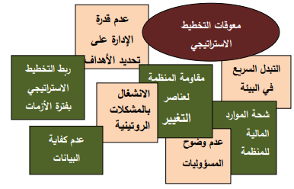
7 - المعلومات والبيانات الإحصائية:
تقوم الخطة الاستراتيجية على بعض الأسس المهمة منها دراسة الماضي والحاضر والتنبؤ بالمستقبل بما في ذلك البيئة الداخلية والخارجية ولكي تكون هذه الأسس صحيحة لا بد من توفر بيانات ومعلومات كافية لهذا الغرض، وبعكسه يواجه المخطط صعوبات في بناء أهدافه وسياساته المستقبلية ورسم خطة استراتيجية سليمة.
8 - ربط التخطيط الاستراتيجي بفترة الأزمات
يسود الاعتقاد بأن التخطيط الاستراتيجي هو عمل لمواجهة الأزمات، وهذا أعتقاد خاطئ يقلل من أهمية التخطيط ويقلص من دوره في تطوير المنظمة ونجاحها حيث أن التخطيط الاستراتيجي أسلوب لكل الظروف وضروري للمحافظة علي ديمومة المنظمة واستمرارها.
وتظهر معوقات التخطيط الاستراتيجي ملخصة بالشكل الآتي:

Slide 11
7 - مسؤولية إعداد الخطة الاستراتيجية
إن إعداد الخطة الاستراتيجية يتطلبها جهود كبير وخبرات، متراكمة ومعرفة واسعة بظروف المنظمة ومستقبلها والبيئة الخارجية التي تحيط بها وتشارك بها جميع المستويات الإدارية في المنظمة ويمكن تحديد أشكال المشاركة في إعداد الاستراتيجية وتنفيذها حسبما يلي:
1 - المسؤولية الجماعية
إن إعداد الاستراتيجية مسؤولية جماعية وليست مسؤولية فرد معين في المنظمة ولا مجموعة صغيرة ولكن يضطلع بمسؤوليتها عادة فريق عمل واسع يتكون من المدراء والاستشاريين والخبراء من داخل وخارج المنظمة بالإضافة إلى عدد من موظفي المنظمة.
2 - مسؤولية مجلس الإدارة:
تقع على مجلس الإدارة أعباء إدارة العملية الاستراتيجية في مرحلة البناء والتنفيذ والمتمثلة بمتابعة أعمال الفريق المكلف ببناء الاستراتيجية والنظر في المشاكل الناشئة التي يرفعها الفريق وهو الذي يضع الصياغة النهائية للرؤية والرسالة ويشارك في وضع الإطار العام للأهداف الاستراتيجية كما انه يقوم بتحديد الخيارات الاستراتيجية المطروحة.

Slide 12
3 - مسؤولية المدير العام
حيث أن المدير العام هو المسؤول المباشر عن إدارة المنظمة نيابة عن مجلس الإدارة يشاركه في ذلك مساعدوه،لهذا يبرز دورهم في وضع الاستراتيجية لكونهم يمتلكون معرفة شاملة عن عمل المنظمة ومجرى أنشطتها وفعالياتها و بإمكانهم وضع الأهداف المستقبلية منسجمة مع وقدرات المنظمة بحيث تكون الأهداف متوازنة لا تواضع ولا مغالاة فيها.
كما يبرز دوره الاستراتيجي على اعتباره وجه المنظمة وممثلها أمام الرأي العام وموجهها وحلقة الوصل بين الفريق المكلف بإعداد الاستراتيجية والجهات الأدني في المسؤولية والجمهور من جهة ومجلس الإدارة من جهة أخرى وهو المتحدث للناس عن تطور العمل بها وتطلعات وطموحات المنظمة وهو المسؤول عن حل جميع الإشكالات العالقة فيها.
4 - مدراء الوحدات والإدارات
وتشمل وظيفتهم في إعداد الاستراتيجية في تقديم الدراسات المساندة والمعلومات والبيانات، والتحليلات، والمقترحات والرد على الاستفسارات التي ترد من مجلس الإدارة أو المدير العام بالإضافة إلى قيامهم بإعداد الاستراتيجيات الوظيفية المتعلقة بالنشاط الذي يؤدوه والإشراف على تنفيذ هذه الاستراتيجيات.

Slide 13
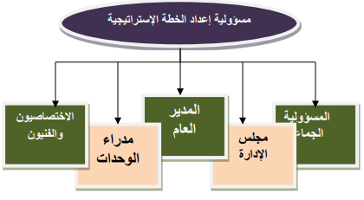
5 - الأخصائيين والفنيون:
يشارك الأخصائيون والفنيون في إعداد الأستراتيجية من خلال تقديم الدعم والمساندة للمدير في إعداد الجوانب الاستراتيجية المتعلقة بنشاطهم وتقديم الدراسات والأبحاث المساندة والمشاركة في تفاصيل العملية التي تقتضيها مهمة تكوين الاستراتيجية.
ويبين الشكل التالي المسؤوليات المختلفة في إعداد الخطة الاستراتيجية:

Slide 14
8 - خصائص التخطيط الاستراتيجي
يتميز التخطيط الاستراتيجي بخصائص عدة يمكن إجمالها بالآتي:
1 - الأثار الطويلة الأجل
يهدف التخطيط الاستراتيجي إلى إحداث تغيرات جوهرية وهامة في المنظمة وهذا لا يظهر في الأجل القصير بل يحتاج إلى فترة طويلة الأمد و تكاليفه كبيرة وجهود مهمة.
2 - المشاركة الواسعة
يتطلب التخطيط الاستراتيجي مشاركة واسعة في وضعه ابتداء من الإدارة العليا ونزولا إلى العاملين والمستفيدين والجمهور وغيرهم.
3 - المرونة:
يتميز التخطيط الاستراتيجي بالمرونة لكي يستطيع مواجهة التغيرات المحتملة عند التنفيذ.
4 - حشد الطاقات الكامنة والموارد:
يسعى التخطيط الاستراتيجي لحشد جميع طاقات المنظمة الكامنة ومواردها المتاحة سواء الذاتية أو التي يمكن توفيرها من خارج المنظمة وتوجيهها نحو تحقيق الأهداف المرسومة.

Slide 15
10 - التخطيط الاستراتيجي وقواعد البيانات والمعلومات
يقوم التخطيط الاستراتيجي على مجموعة من المراحل تشكل في تتابعها وعلاقتها ببعضها أساسا متلازما بحيث يؤدي أي ضعف في إحدى هذه المراحل أو إحدى حلقاتها الأصغر إلى ضعف في بناء الخطة وربما تعرضها إلى إخفاقات خلال التطبيق.
ومن المراحل المهمة التي بني عليها الخطة الاستراتيجية دراسة الحالة الراهنة، أي وضع المنظمة خلال الفترة السابقة ووضعها الحالي بهدف اكتشاف القوى الدافعة فيها وهو ما يسمى (Scanning) أو دراسة البيئة الخارجية والداخلية ومن ثم تحديد الفرص والتحديات التي تواجهها، ونقاط القوة والضعف التي تكمن في القوى الذاتية لديها وهو ما يسمى بتحليل SWOT الذي يمكنها من تحديد وضعها الحالي وهي تنطلق للمستقبل.
بالإضافة إلى ذلك تحتاج المنظمة وهي تريد أن تنتقل إلى حالة أفضل إلى تحديد معالم المستقبل: أي معرفة اتجاهاتها المستقبلية، والتنبؤ بصورتها القادمة (Forecasting) لكي تتعرف على ما يمكن أن تصل إليه وفقا لوضعها الحالي ومن ثم تعيد راسم هذه الصورة بإدخال تحسينات جمية عليها وفق ما تطمح إليه وتستطيع تحقيقه.

Slide 16
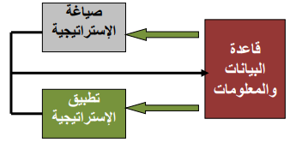
إن دراسة الواقع ودراسة البيئة الخارجية والداخلية والتنبؤ بصورة المستقبل تحتاج إلى خزين من المعلومات المتعلقة بنشاط المنظمة ذاتها وبنشاط بيئتها الخارجية وهنا يأتي دور قواعد البيانات والمعلومات التي بدونها لا يمكن للمنظمة إجراء مسح ناجح لوضعها الراهن وتحديد اتجاهاتها المستقبلية، وهذا يتوقف على توفر قاعدة بیانات متكاملة وكافية وفاعلة لديها وإدارة كفئة لهذه القاعدة بمقدورها تلبية متطلبات المخطط الاستراتيجي، وهو يقوم بتحضير الأسس اللازمة لبناء خطة المنظمة.
وعلى أساس ما تقدم يتضح الترابط بين الخطة الاستراتيجية الجيدة وبين قاعدة البيانات الوافية والإدارة الناجحة لهذه القاعدة، فهي قضايا متلازمة فبقدر ما تجهز قاعدة البيانات الخطة بما تحتاجه من معلومات فإن الخطة الاستراتيجية تفتح الآفاق المستقبلية أمام قاعدة البيانات للتوسع والتطور من خلال كشفها لأنشطة المنظمة خلال مرحلة التطبيق والمتابعة والتقييم. وهكذا تحدث التغذية المتبادلة بين الطرفين وتغدو قاعدة البيانات المعين الذي لا غنى عنه للتخطيط الاستراتيجي.

Slide 17
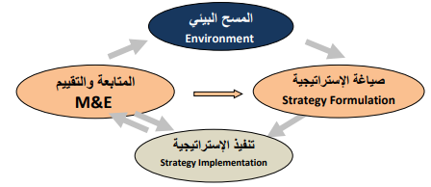
11 - خطوات التخطيط الاستراتيجي
كما ذكرنا في الفقرة السابقة يجري إعداد الخطة الاستراتيجية وفق خطوات متتابعة، ولا يجوز أن تبدأ مرحلة إلا بعد انتهاء المرحلة التي تسبقها. وتتميز هذه الخطوات بما يلي:
- جودة الخطوة اللاحقة تعتمد على جودة سابقتها.
- خطوات العمل مترابطة ومتكاملة.
- خطوات العمل تتميز بالاستمرار، فكلها تخضع للمتابعة والمراجعة الدورية.
وفي ضوء ما تقدم فإن الخطوات الأساسية للخطة الاستراتيجية هي:
1 - مرحلة التحليل والرصد البيئي Environmental Scanning
2 - مرحلة صياغة الاستراتيجية Strategy Formulation
3 - مرحلة التطبيق Strategy Implementation
4 - مرحلة المتابعة والتقييم Monitoring and Evaluation
وتظهر هذه المراحل كما في الشكل

Slide 18
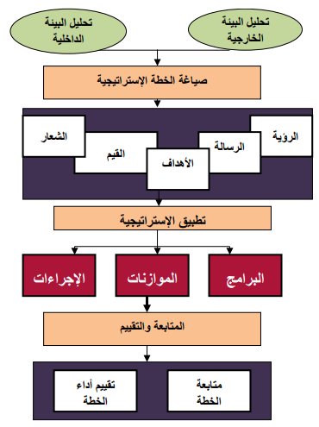
ويمكن وضع المخطط أعلاه في صورة أكثر تفصيلا لتظهر العمليات التي تجري عند كل مرحلة من مراحل التخطيط الاستراتيجي دون التطرق إلى التفريعات التي تخرج من كل خطوة من هذه الخطوات وكما مبين في الشكل التخطيطي الآتي:

Slide 19
النهاية
المادة العلمية تحت مسؤلية أستاذ المقرر ودون أدنى مسؤلية عن الكلية أو الجامعة .

